Slide 1
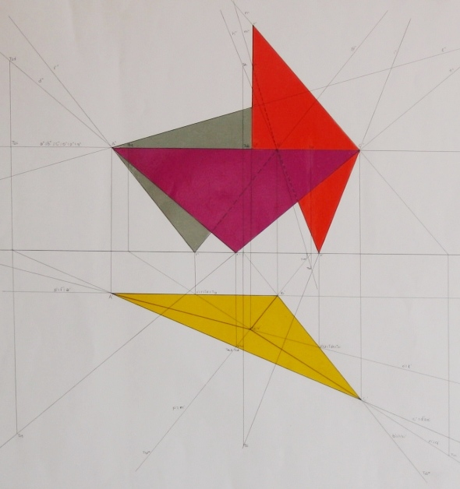
Geometria descrittiva dinamica
Indagine insiemistica sulla doppia proiezione ortogonale di Monge
LE OPERAZIONI GEOMETRICHE
INTERSEZIONE TRA RETTE PARALLELE
RICERCA DEL PUNTO IMPROPRIO
Il disegno è stato eseguito nell’a. s. 2004/05
da Giovannelli Francesca
della classe 1°C
del Liceo Artistico G.Misticoni di Pescara
per la materia :“Discipline geometriche”
Insegnante: Prof. Elio Fragassi
Il materiale può essere riprodotto citando la fonte
Autore Prof. Elio Fragassi

Slide 2
GEOMETRIA DESCRITTIVA DINAMICA
Punto d’intersezione tra rette parallele : ricerca dinamica del punto improprio
Tra le operazioni geometriche, la più semplice è quella relativa all’intersezione tra due o più rette.
Se, ad esempio, prendiamo le rette r ed s, essa, come operazione geometrico –descrittiva restituisce, al termine del processo un punto che ha la caratteristica di appartenere, contemporaneamente, ad entrambe le rette come esplicitato dalla seguente formalizzazione
X’ ∈ (r’; s’)
r ∩ s
X ∈ (r; s)
X”∈ (r”;s”)
Il punto può essere un punto reale, ed allora avrà i valori di quota ed aggetto diversi da zero: X(X’≠ 0; X”≠ 0) perché posto nello spazio di uno dei quattro diedri.
Può essere anche un punto reale unito se risulta appartenere ad uno dei semipiani che individuano i diedri della rappresentazione oppure unito alla linea di terra.
In questi casi avremo il punto d’intersezione i caratterizzato come di seguito
1- Punto unito a π₁+ X(X’ ≠ 0; X”=0)
2- Punto unito a π₂+ X(X’ = 0; X”≠ 0)
3- Punto unito a π₁- X(X’ ≠ 0; X”=0)
4- Punto unito a π₂- X(X’ = 0; X”≠ 0)
5- Punto unito a lt X(X’ = 0; X”=0)

Slide 3
GEOMETRIA DESCRITTIVA DINAMICA
Ricerca dinamica del punto improprio (1)
Il “punto reale”, analizzato nella precedente slide, può trasformarsi in un “punto improprio”.
Nei disegni che seguono analizziamo, quindi, come accade e cosa accade quando il punto d’intersezione di due rette diventa un punto improprio
Siano assegnate le due rette r ed s rappresentate mediante le rispettive tracce e proiezioni
0
r(r’;r”); (T₁r; T₂r)
s(s’;s”); (T₁s; T₂s)
e sia definito il loro punto d’intersezione
0
X(X’; X”)
T₂s₁
1
Immaginiamo di tenere fissa la retta r e muovere la retta s nella posizione s₁facendo in modo che il punto X sia sempre il punto d’intersezione tra le due rette in modo che sia:
X₁”
s₁”
X₁’
s₁’
X₁’∈ (r’; s₁’)
X₁”∈(r”;s₁”)
1
(r∩s₁)
X₁∈(r;s₁)

Slide 4
GEOMETRIA DESCRITTIVA DINAMICA
Ricerca dinamica del punto improprio (2)
T₂s₂
Immaginiamo di spostare ulteriormente la retta s nella posizione 2 facendo in modo che si intersechi ancora con la retta r nel punto X₂ in modo da avere:
2
X₂”
s₂”
X₂’
s₂’
X₂’∈ (r’; s₂’)
X₂”∈(r”;s₂”)
(r∩s₂)
X₂∈(r;s₂)
2
ed ancora
T₂s₃
Immaginiamo di far scorrere ancora la retta s nella posizione 3 facendo in modo che intersecandosi, ancora, con la retta r determini il punto X₃ come di seguito sintetizzato:
3
X₃”
s₃”
X₃’
s₃’
(r∩s₃)
X₃∈(r;s₃)
X₃’∈ (r’; s₃’)
X₃”∈(r”;s₃”)
3

Slide 5
GEOMETRIA DESCRITTIVA DINAMICA
Ricerca dinamica del punto improprio (3)
T₂s₄
4
Immaginiamo di spostare ulteriormente la retta s nella posizione 4 facendo in modo che si intersechi ancora con la retta r nel punto X₄ in modo da avere:
X₄”
s₄”
X₄’
s₄’
X₄’∈ (r’; s₄’)
X₄”∈(r”;s₄”)
(r∩s₄)
X₄∈(r;s₄)
4
ed ancora
X₅”
T₂s₅
s₅”
X₅’
Immaginiamo di spostare ancora la retta s nella posizione 5 facendo in modo che intersecandosi, ancora, con la retta r determini il punto X₅ come di seguito sintetizzato:
s₅’
5
5
continuando ancora a spostare la retta s accade che:
X₅’∈ (r’; s₅’)
X₅”∈(r”;s₅”)
(r∩s₅)
X₅∈(r;s₅)

Slide 6
GEOMETRIA DESCRITTIVA DINAMICA
Ricerca dinamica del punto improprio (4)
Immaginiamo di continuare a spostare la retta s fino ad una posizione s_{n} tale da collocarla in rapporto di parallelismo con la retta fissa r. Ricordando la condizione di parallelismo tra due rette possiamo esprimerla, con riferimento ad s_{n} ed r nel modo seguente:
(s_{n}//r) → (s_{n}’ // r’; s_{n}”// r”)
In questo caso, analizzando le varie posizioni della retta s nelle slide precedenti si può stabilire la presenza del concetto di invariante geometrico o di costanza d’intersezione tra le due rette per cui alla posizione ennesima di s_{n} anche se le due rette risulteranno parallele avremo un punto d’intersezione così definito:
n
r∩s_{n}(s_{n}’; s_{n}”) → X_{n}(X_{n}’ ∞ ; X_{n}” ∞) ∈ (r; s)
∞
X_{n}” ∈r”
T₂s_{n}
∞
X_{n}’ ∈ r’
s_{n}”//r”
s_{n}’//r’
n

Slide 7
GEOMETRIA DESCRITTIVA DINAMICA
Ricerca dinamica del punto improprio (5)
Sintetizzando il movimento in un’unica immagine si ha:
∞
X_{n}”
T₂s₁
X₅”
s_{n}”
∞
T₂s₂
T₂s₃
T₂s₄
T₂s₅
T₂s_{n}
X_{n}’
X₁”
X₂”
X₃”
X₄”
s₅”
s₁”
s₂”
s₃”
s₄”
X₅’
s_{n}’
X₁’
X₂’
X₃’
X₄’
s₅’
s₁’
s₂’
s₃’
s₄’
Il punto reale X si sposta nelle posizioni X₁, X₂, X₃, X₄, X₅, X_{n}∞ fino a diventare, nella posizione ennesima, improprio quando le due rette si predisporranno in rapporto di parallelismo.
La legge descrittiva del parallelismo tra rette afferma che:
due rette sono parallele se tali sono le rispettive omonime proiezioni
quindi poiché (r’//s_{n}’; r”//s_{n}”) sarà (r//s) e di conseguenza
X’ ∞ ∈ (r’; s’)
X”∞ ∈ (r”; s”)
(r // s)
(r ∩ s)
[X∞∈ (r; s)]

Slide 8
GEOMETRIA DESCRITTIVA DINAMICA
Ricerca dinamica del punto improprio (6)
Possiamo sintetizzare il processo di ricerca con le seguenti definizioni verbali
Se due o più rette sono parallele esiste il relativo punto d’intersezione che è solo e solamente un punto improprio
reciprocamente
Due o più rette passanti per un punto improprio sono solo e solamente rette parallele tra esse
Inoltre dedurre che
Se nell’esecuzione di una rappresentazione descrittiva ci troviamo in presenza di un punto improprio sappiamo che ad esso va associata la legge geometrica del parallelismo tra rette e,
reciprocamente,
alla legge sul parallelismo tra rette deve essere associato il concetto di punto improprio.

Slide 9
Per maggiore completezza ed approfondimento degli argomenti si può
consultare il seguente sito
https://www.eliofragassi.it/

